Slide 1
ЛЕКЦІЯ 8
Розрахунок несиметричних к.з.
1. Розрахунок струмів несиметричних к.з
2. Метод симетричних складових в розрахунку несиметричних к.з.

Slide 2
Розрахунок струмів несиметричних к.з.
У трифазних мережах можуть виникати такі види несиметричних к.з.:
двофазне, однофазне і двофазне к.з. на землю, тобто замикання між фазами з одночасним з'єднанням місця ушкодження із землею.
Зазвичай вид к.з. вказують в дужках над символом, що означає який-небудь параметр к.з. (наприклад, Іп(3) 0 , Іп(2) 0 , Іп(1) 0 , Іп(1,1) 0 - відповідно позначення початкових значень періодичних складових струмів при трифазному, двофазному однофазному і двофазному к.з. на землю).
Струми в пошкоджених фазах при несиметричних к.з. значно перевищують струми неушкоджених фаз і за значенням у ряді випадків можуть перевершувати струми трифазного к.з. У зв'язку з цим з'являється необхідність в розрахунках
параметрів несиметричних к.з., які зазвичай виконуються з використанням методу симетричних складових.

Slide 3
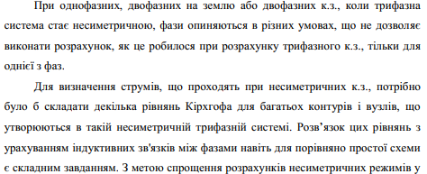
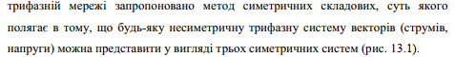
Метод симетричних складових в розрахунку несиметричних к.з.

Slide 4
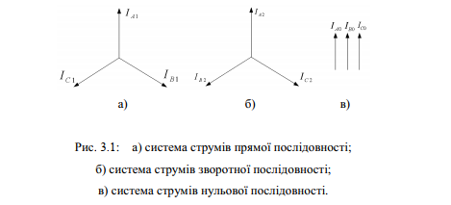

Slide 5
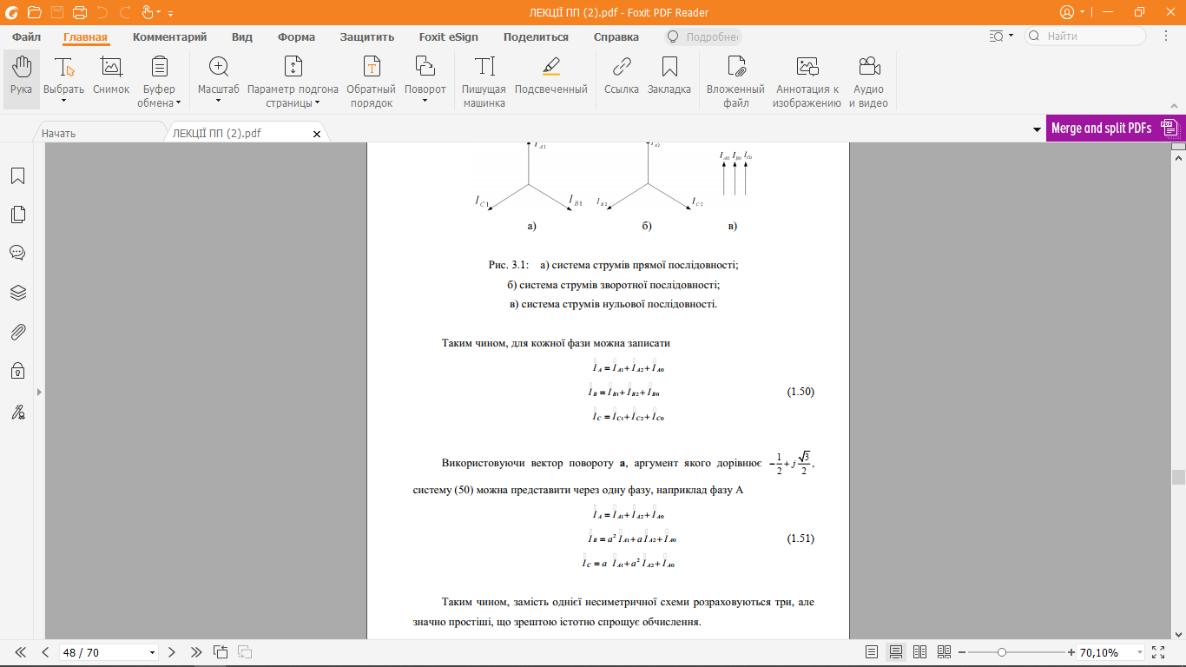

Slide 6
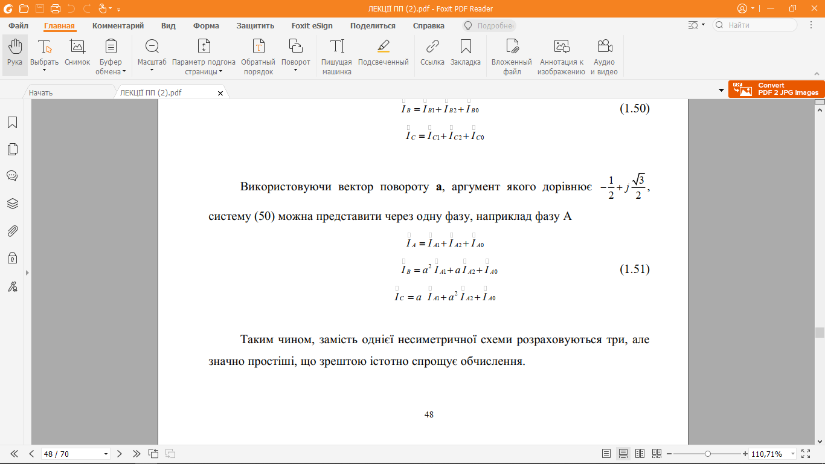

Slide 7
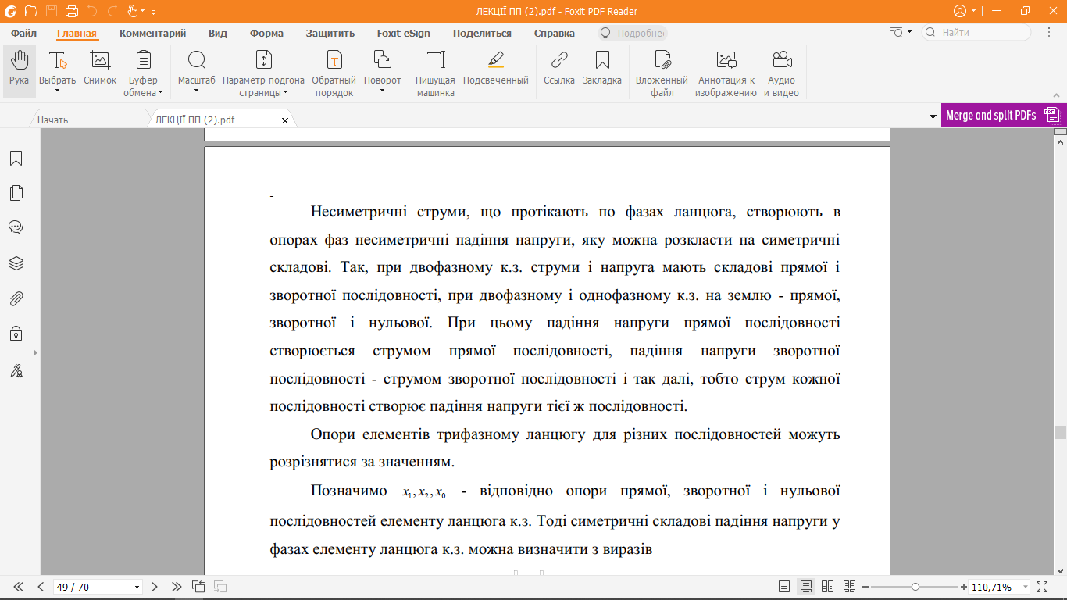

Slide 8
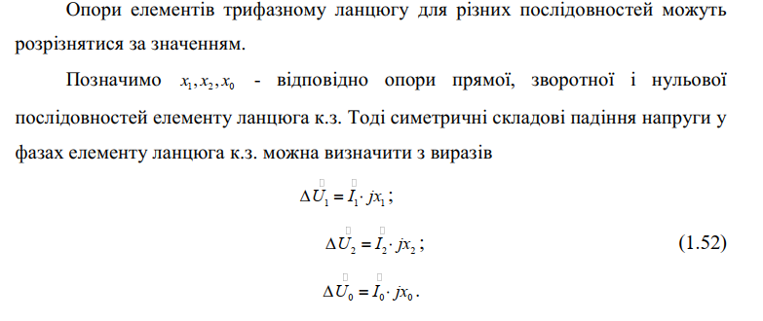

Slide 9
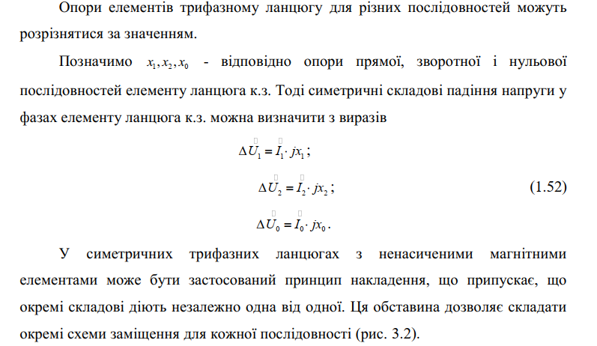

Slide 10
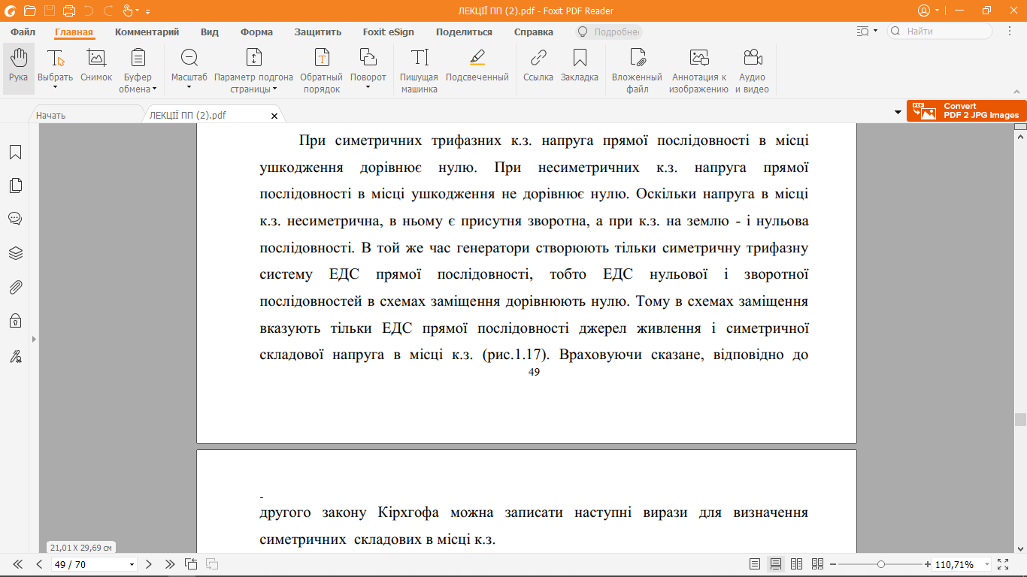

Slide 11
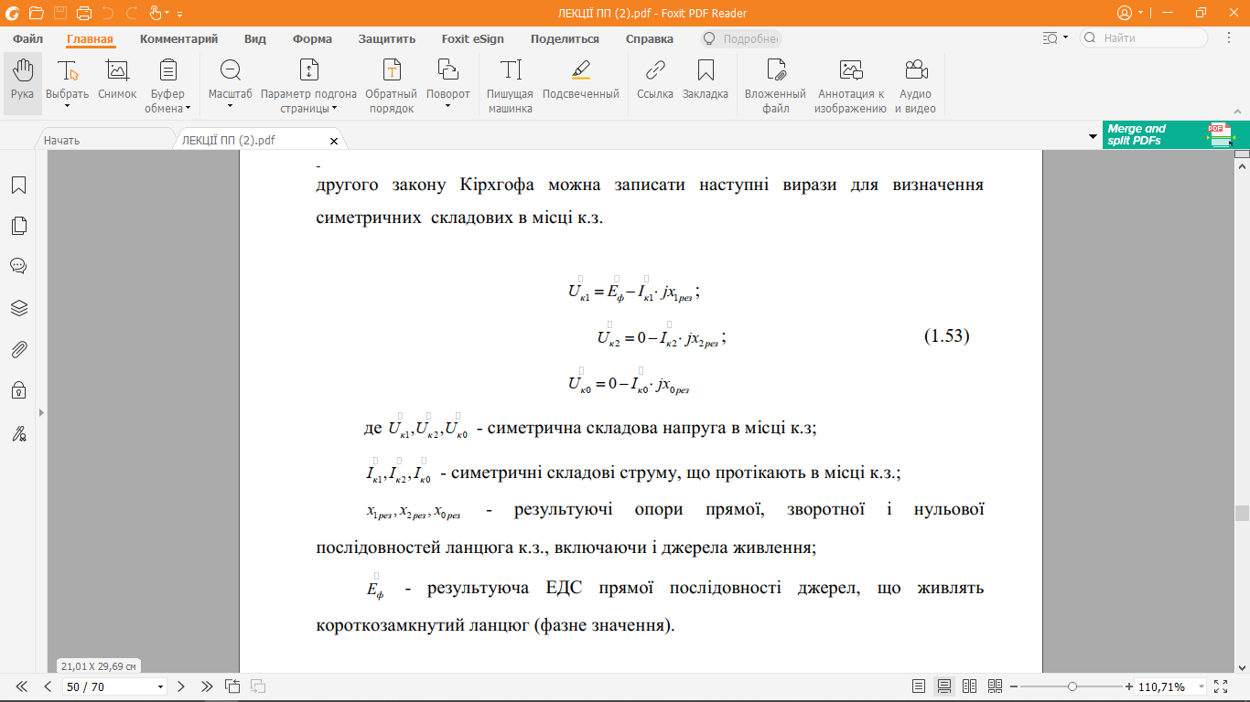

Slide 12
